Slide 1


第２回報告課題
～関数のグラフ～
目標
この形に変形する
$$・y={ax}^{2}+bx+c$$
$$y={a(x−p)}^{2}+q$$
・表を作って取れる座標を取りグラフを書く
忘れないうちに・・・次回教科書を持ってきてください。

Slide 2
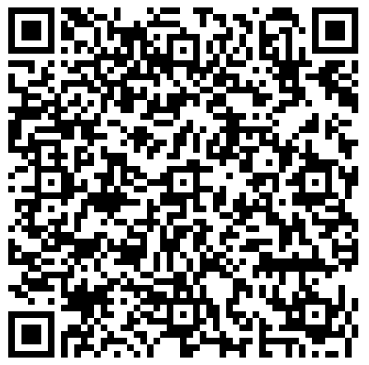
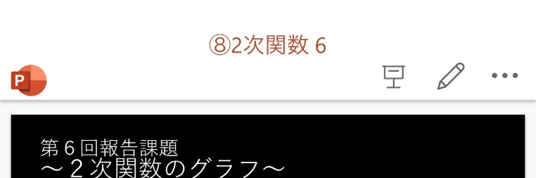

$$メール : tese\text{_}\text{15@}\text{yahoo}\text{.}\text{co}\text{.}\text{jp}$$
$パスワード \text{:}$ omiya2024

Slide 3
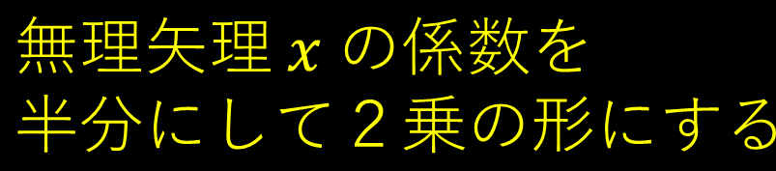












$$復習$$
$$次の2次関数を{y=a(x−p)}^{2}+qの形に変形し、$$
$$頂点および軸を求めなさい。$$
$$平方完成しなさい$$
$$ってこと$$
$$\left(1\right)$$
$$y=x^{2}+2x$$
$$無理矢理 x の係数を$$
$$半分にして２乗の形にする$$
$={(x+1)}^{2}$
$−1^{2}$
$$後ろの数の2乗を引く$$
$={(x+1)}^{2}−1$
$$頂点:$$
$$(−1,−1)$$
$$定数項の計算$$
$$軸:$$
$$x=−1$$

Slide 4








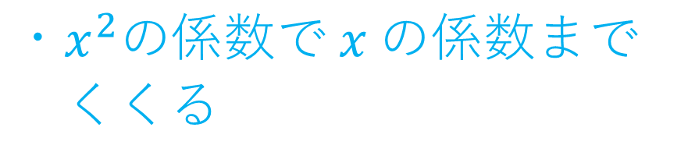


$$復習$$
$$次の2次関数を{y=a(x−p)}^{2}+qの形に変形し、$$
$$頂点および軸を求めなさい。$$
$$・x^{2}の係数で x の係数まで$$
$$くくる$$
$$y={2x}^{2} +8x +7$$
$$y={2x}^{2}+8x+7$$
・$無理矢理 x の係数を$
$$半分にして２乗の形にする$$
$=2\left(x^{2}+4x\right) +7$
$=2\left\{{(x+2)}^{2}−4\right\} +7$
$$・\left\{ \right\}をつけてかけ算$$
$=2{(x+2)}^{2}+2×\left(−4\right) +7$
$$頂点:$$
$$(−2, −1 )$$
$=2{(x+2)}^{2}−1$
$$軸:$$
$$x=−2$$

Slide 5







$$復習$$
$$次の2次関数を{y=a(x−p)}^{2}+qの形に変形し、$$
$$頂点および軸を求めなさい。$$
$$・x^{2}の係数で x の係数まで$$
$$くくる$$
$$y={−x}^{2} −6x −4$$
$$y={−x}^{2}−6x−4$$
・$無理矢理 x の係数を$
$$半分にして２乗の形にする$$
$=−\left(x^{2}+6x\right) −4$
$=−\left\{{\left(x+3\right)}^{2}−9\right\} −4$
$$・\left\{ \right\}をつけてかけ算$$
$=−{\left(x+3\right)}^{2}+\left(−1\right)×\left(−9\right)−4$
$$(−3, 5 )$$
$$頂点:$$
$=−{\left(x+3\right)}^{2}+5$
$$軸:$$
$$x=−3$$

Slide 6















$$レポート\left[4\right]・プリント[例2](1)$$
$$New‼$$
$$次の2次関数を{y=a(x−p)}^{2}+qの形に変形し、$$
$$頂点および軸を求め、そのグラフを書きなさい。$$
$$\left(1\right)$$
$$y=x^{2}−2x −1$$
$$平方完成しなさい$$
$$ってこと$$
$$無理矢理 x の係数を$$
$$半分にして２乗の形にする$$
$={(x−1)}^{2}$
$−1^{2}−1$
$={(x−1)}^{2} −1 −1$
$$後ろの数の2乗を引く$$
$={(x−1)}^{2} −2$
$$頂点:$$
$$(1,−2)$$
$$定数項の計算$$
$$軸:$$
$$x=1$$

Slide 7









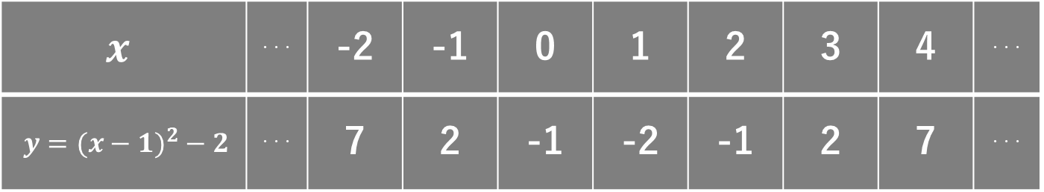














$$軸$$
$y={(x−1)}^{2}−2$のグラフ
$$頂点:$$
$$(1,−2)$$
$$x$$ | ・・・ | -2 | -1 | 0 | 1 | 2 | 3 | 4 | ・・・
$${y=(x−1)}^{2}−2$$ | ・・・ | 7 | 2 | -1 | -2 | -1 | 2 | 7 | ・・・
$$軸:$$
$$x=1$$
$$下に凸$$
$$y$$
$$表が完成したらとれる座標を取っていく$$
$x= 1$ のと$き y=−2$
$$5$$
$x= 0$ のと$き y=−1$
$x= 2$ のと$き y=−1$
$$o$$
$$x$$
$$−3$$
$$−2$$
$$−1$$
$$1$$
$$2$$
$$3$$
$$4$$
$$5$$
$x=−1$のと$き y= 2$
$x= 3$ のと$き y= 2$

Slide 8
















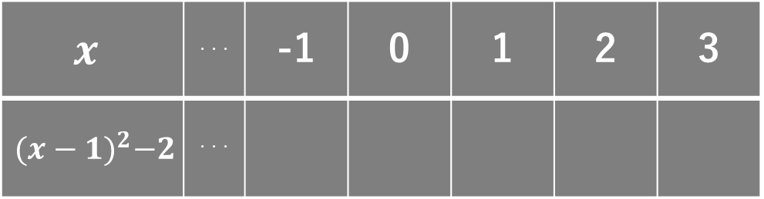


$y={(x−1)}^{2}−2$ のグラフ
$$x$$ | ・・・ | -1 | 0 | 1 | 2 | 3
$${(x−1)}^{2}−2$$ | ・・・
グラフを書くときは表を作る
$$2$$
$$−1$$
$$−2$$
$$−1$$
$$2$$
$x=−$1 のとき
$x= 0$ のとき
$$y={(x −1)}^{2}−2の$$
$xに−1を代入$
$$y={(x −1)}^{2}−2の$$
$xに 0 を代入$
$$y={(−1−1)}^{2}−2$$
$$y={(0−1)}^{2}−2$$
$={(−2)}^{2}−2$
$={(−1)}^{2}−2$
$$=4−2$$
$$=2$$
$$=1−2$$
$$=−1$$

Slide 9








$$プリント[練習](2)$$
$$次の2次関数を{y=a(x−p)}^{2}+qの形に変形し、$$
$$頂点および軸を求め、そのグラフを書きなさい。$$
$$y=2x^{2}+8x +5$$
$$=2\left(x^{2}+4x\right) +5$$
$=2\left\{{\left(x+2\right)}^{2}−2^{2}\right\} +5$
$=2{(x+2)}^{2}+ 2×(−4) +5$
$=2{(x+2)}^{2} −3$
$$頂点:$$
$$(−2,−3)$$
$$軸:$$
$$x=−2$$

Slide 10












$y=2{(x+2)}^{2} −3$
グラフを書くときは表を作る
$x=−$1 のとき
$x=0$ のとき
$$y=2{(x+2)}^{2}−3の$$
$xに−1を代入$
$$y=2{(x+2)}^{2}−3の$$
$xに0を代入$
$$y=2{(−1+2)}^{2}−3$$
$$y=2{(0+2)}^{2}−3$$
$=2×{(1)}^{2} −3$
$=2×{(2)}^{2} −3$
$$=2 −3$$
$$=8 −3$$
$$=−1$$
$$=5$$

Slide 11

グラフを自分で動かしてみよう

Slide 12
第２回報告課題
～関数のグラフ～
目標
この形に変形する
$$・y={ax}^{2}+bx+c$$
$$y={a(x−p)}^{2}+q$$
・表を作って取れる座標を取りグラフを書く

